Slide 1

Kool kui kultuurikeskkond:
Vanalinna Hariduskolleegiumi kogemus õppimise lõimimisel

Slide 2
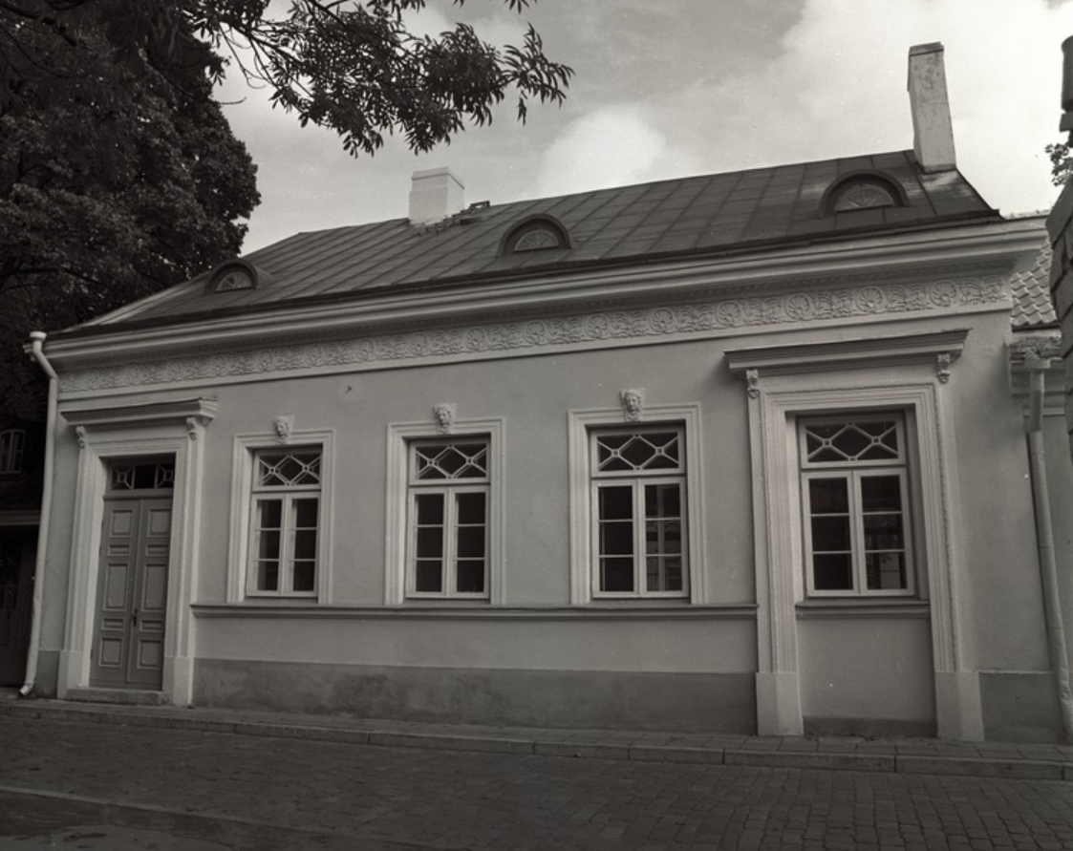
ALGUS
1984
1986
1987
1990
1996

Slide 3
VHK pedagoogiline kontseptsioon
„Erinevate kultuurieluvaldkondade tegevus integreerub VHK-s ühtseks kultuuri- ja hariduskeskkonnaks VHK Consiliumi koordineeritavate programmide kaudu. Programmid läbivad VHK allüksusi (lasteaed Aiake, põhikool, gümnaasium, muusikakool, Kunstimaja, Muusikamaja jne)

Slide 4
Huvitegevus kui kultuuripärandi hoidja
VHK üldhariduskool
KULTUURIKESKKOND
näitused, etendused, kontserdid, loengud ja etendused
MUUSIKAPROGRAMM
Interpreedid ja erinevad kollektiivid
KUNSTIPROGRAMM
Huvikool, -ringid, töötoad
TEATRIPROGRAMM Etendused, luulekavad, teatrilaulud
Professionaalne pärandile orienteeritud muusikakool loob kontserteluga kultuurikeskkonda,
õpilaskond ka väljaspoolt VHK –d
Kunstikool traditsioonide tutvustavana ja hoidjana, õpilaskond ka väljaspoolt VHK–d
Teatrikool kultuurikeskkonna loojana

Slide 5
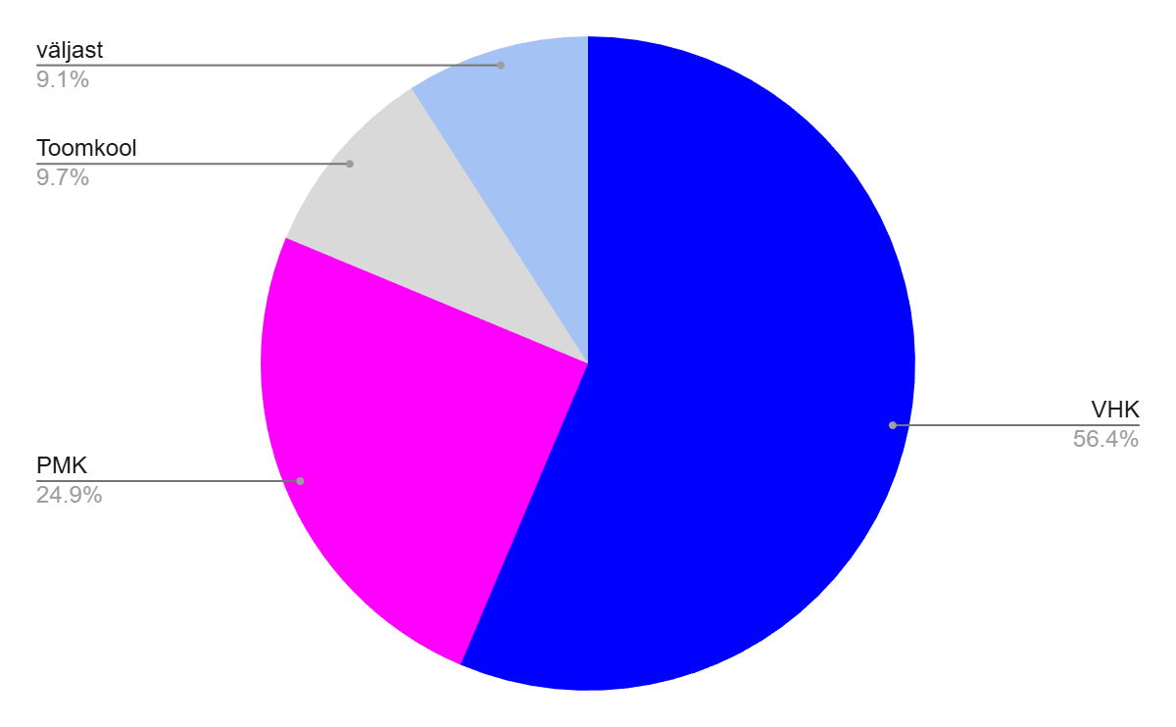
VHK huvitegevuses osalevad koolid

Slide 6
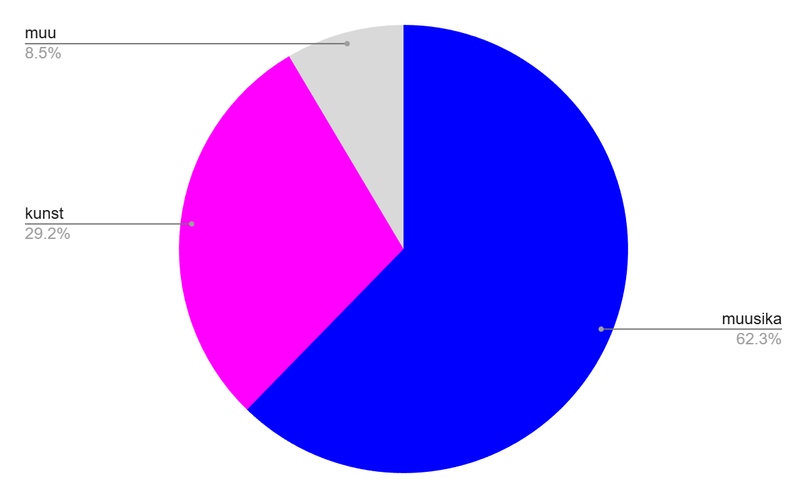
Loomevaldkonnad

Slide 7
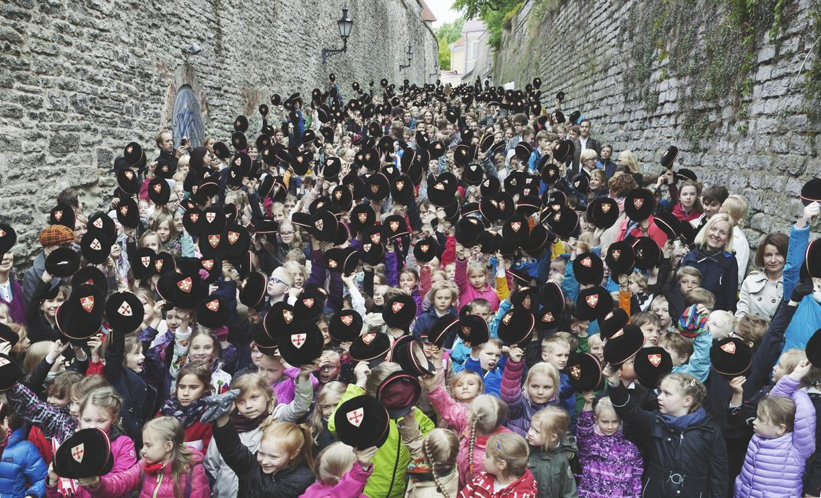
Individuaalne lähenemine, erinevad õppekavad, tagasiside

Slide 8
Suur tänu!

